Slide 1
методы обучения
Подготовила:
учитель русского языка и литературы Богатырева Оксана Александровна

Slide 2
Методы обучения – это совокупность приемов и подходов, отражающих форму взаимодействия учащихся и учителя в процессе обучения.
В современном понимании обучения процесс обучения рассматривается как процесс взаимодействия между учителем и учениками (урок) с целью приобщения учащихся к определенным знаниям, навыкам, умениям и ценностям. С первых дней существования обучения и до сегодняшнего дня сложились, утвердились и получили широкое распространение в общем три формы взаимодействия учителей и учащихся. Для наглядности представим их нижеследующими схемами.

Slide 3
Пассивный метод
– это форма взаимодействия учащихся и учителя, в которой учитель является основным действующим лицом и управляющим ходом урока, а учащиеся выступают в роли пассивных слушателей, подчиненных директивам учителя. Связь учителя с учащимися в пассивных уроках осуществляется посредством опросов, самостоятельных, контрольных работ, тестов и т. д. С точки зрения современных педагогических технологий и эффективности усвоения учащимися учебного материала пассивный метод считается самым неэффективным, но, несмотря на это, он имеет и некоторые плюсы. Это относительно легкая подготовка к уроку со стороны учителя и возможность преподнести сравнительно большее количество учебного материала в ограниченных временных рамках урока. С учетом этих плюсов, многие учителя предпочитают пассивный метод остальным методам. Надо сказать, что в некоторых случаях этот подход успешно работает в руках опытного педагога, особенно если учащиеся имеют четкие цели, направленные на основательное изучение предмета. Лекция - самый распространенный вид пассивного урока. Этот вид урока широко распространен в ВУЗах, где учатся взрослые, вполне сформировавшиеся люди, имеющие четкие цели глубоко изучать предмет.

Slide 4
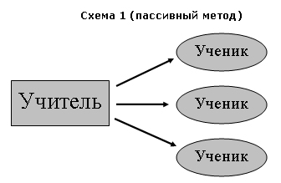

Slide 5
Активный метод
– это форма взаимодействия учащихся и учителя, при которой учитель и учащиеся взаимодействуют друг с другом в ходе урока и учащиеся здесь не пассивные слушатели, а активные участники урока. Если в пассивном уроке основным действующим лицом и менеджером урока был учитель, то здесь учитель и учащиеся находятся на равных правах. Если пассивные методы предполагали авторитарный стиль взаимодействия, то активные больше предполагают демократический стиль. Многие между активными и интерактивными методами ставят знак равенства, однако, несмотря на общность, они имеют различия. Интерактивные методы можно рассматривать как наиболее современную форму активных методов.

Slide 6
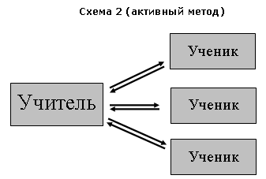

Slide 7
Интерактивный метод
Интерактивный («Inter» - это взаимный, «act» - действовать) – означает взаимодействовать, находиться в режиме беседы, диалога с кем-либо. Другими словами, в отличие от активных методов, интерактивные ориентированы на более широкое взаимодействие учеников не только с учителем, но и друг с другом и на доминирование активности учащихся в процессе обучения. Место учителя в интерактивных уроках сводится к направлению деятельности учащихся на достижение целей урока. Учитель также разрабатывает план урока (обычно, это интерактивные упражнения и задания, в ходе выполнения которых ученик изучает материал).
Следовательно, основными составляющими интерактивных уроков являются интерактивные упражнения и задания, которые выполняются учащимися. Важное отличие интерактивных упражнений и заданий от обычных в том, что выполняя их учащиеся не только и не столько закрепляют уже изученный материал, сколько изучают новый.

Slide 8
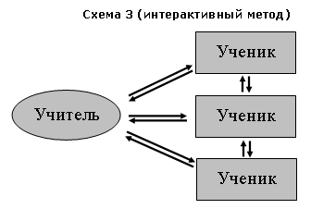

Slide 9
СПАСИБО
ЗА ВНИМАНИЕ!

